Slide 1



Қарағанды облысы білім басқармасының
Шахтинск қаласы білім бөлімінің
«Берёзка» бөбекжайы» коммуналдық
мемлекеттік қазыналық кәсіпорны
«Сырттай балабақша»
«Заочный детский сад»

Slide 2
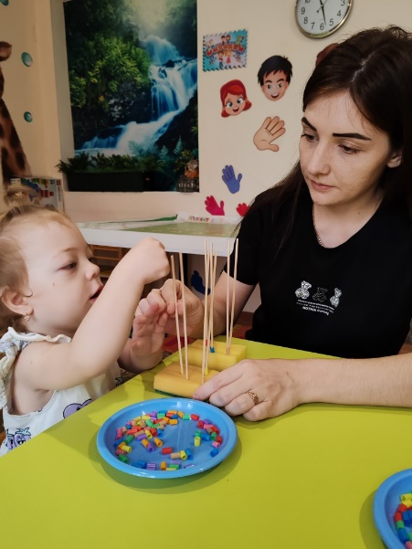
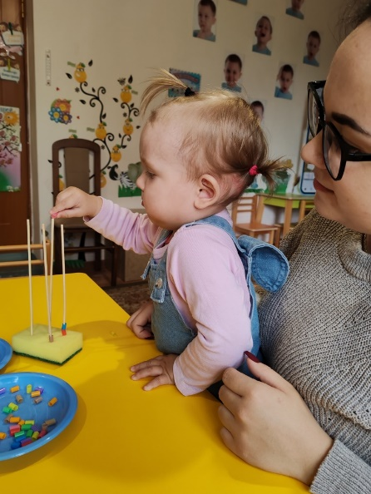
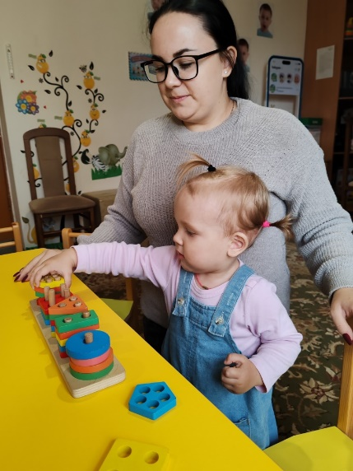
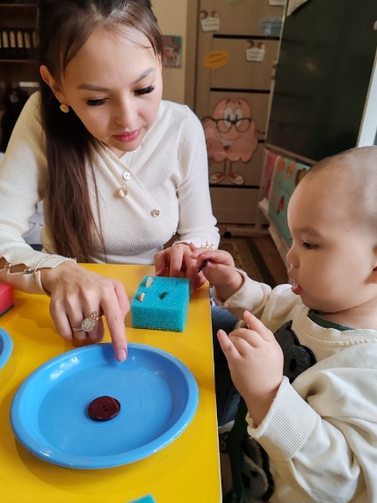
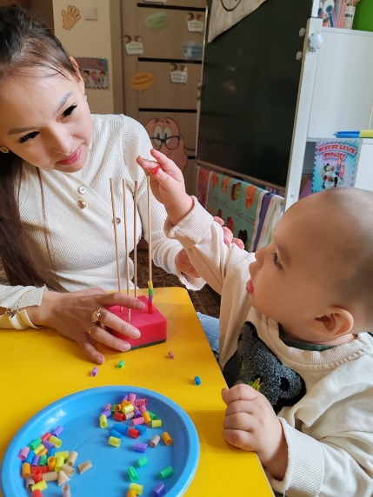
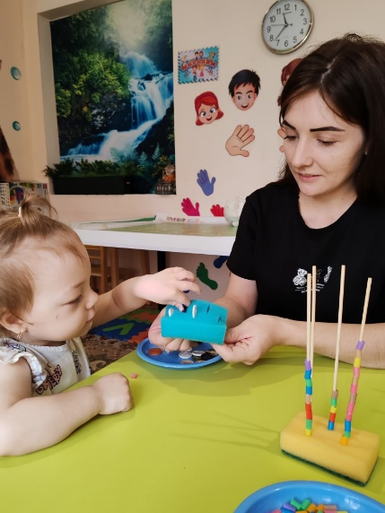
МАСТЕР-КЛАСС
"БАЛАНЫҢ СЕНСОРЛЫҚ ӘЛЕМІ"
МАСТЕР – КЛАСС
«СЕНСОРНЫЙ МИР РЕБЁНКА»

